Slide 1
یادگیری عمیق برای حل کردن مسئله زمان توقف بهینه با ابعاد بالا
پرهام حق شناس 401210583
ریاضیات مالی، تابستان 1402

Slide 2
مقدمه
- اختیارات آمریکایی و برمودایی، مسئله زمان توقف بهینه
- تعداد سهام های بازار، ابعاد بالا، پیچیدگی و هزینه محاسباتی بالا
- روشهای تقریبی و عددی، یادگیری عمیق و شبکه عصبی
- ساختار شبکه عصبی، الگوریتم بهینه ساز، تخمین زمان توقف بهینه و عایدی (روشهای مونت کارلو)

Slide 3
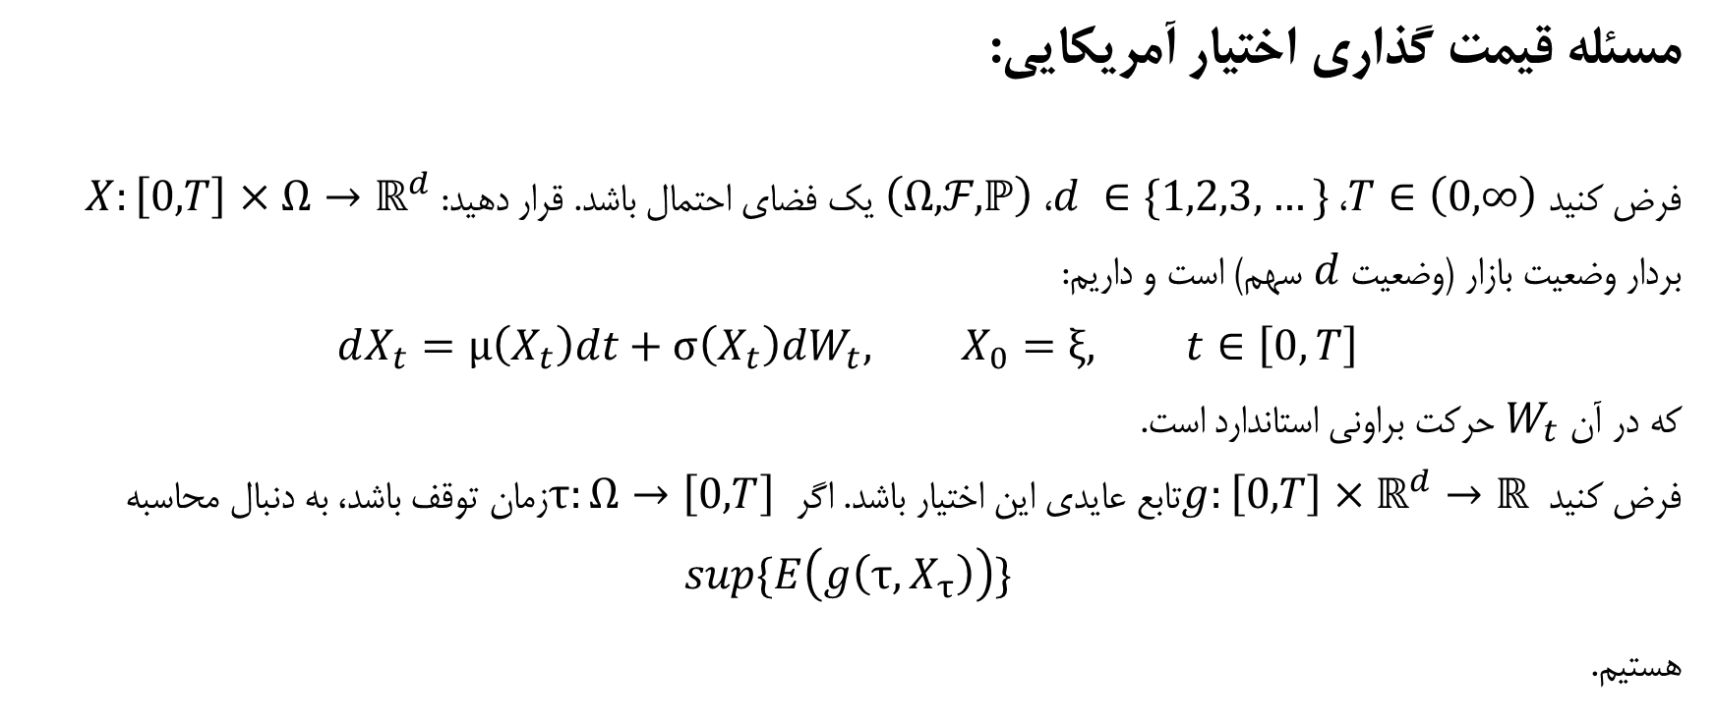
الگوریتم در حالت خاص
مسئله قیمت گذاری اختیار آمریکایی:
فرض کنید $T∈\left(0,∞\right)$، $d ∈\{1, 2, 3, …\}$،$\left(Ω,ℱ,ℙ\right)$ یک فضای احتمال باشد. قرار دهید: $X:\left[0,T\right]×Ω→ℝ^{d}$
بردار وضعیت بازار (وضعیت $d$ سهم) است و داریم:
$$dX_{t}=μ\left(X_{t}\right)dt+σ\left(X_{t}\right)dW_{t}, X_{0}=ξ, t∈\left[0,T\right]$$
که در آن $W_{t}$ حرکت براونی استاندارد است.
فرض کنید $g:\left[0,T\right]×ℝ^{d}→ℝ$ تابع عایدی این اختیار باشد. اگر $τ:Ω→\left[0,T\right]$ زمان توقف باشد، به دنبال محاسبه
$$sup\{E\left(g\left(τ,X_{τ}\right)\right)\}$$
هستیم.

Slide 4
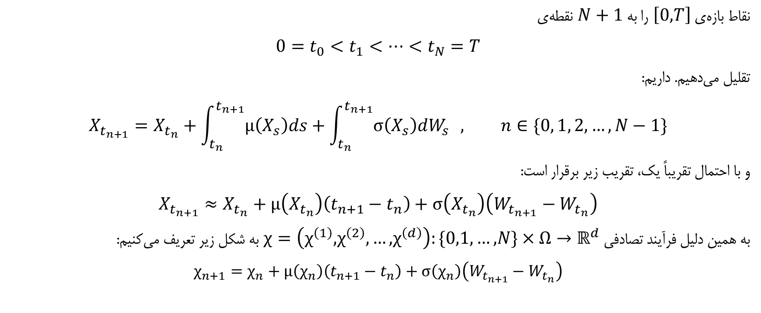
گسسته سازی
نقاط بازه‌ی $\left[0,T\right]$ را به $N+1$ نقطه‌ی
$$0=t_{0}<t_{1}<…<t_{N}=T$$
تقلیل می‌دهیم. داریم:
$$X_{t_{n+1}}=X_{t_{n}}+\int_{t_{n}}^{t_{n+1}}{μ\left(X_{s}\right)ds}+\int_{t_{n}}^{t_{n+1}}{σ\left(X_{s}\right)dW_{s}} , n∈\{0, 1, 2, …, N−1\}$$
و با احتمال تقریباً یک، تقریب زیر برقرار است:
$$X_{t_{n+1}}≈X_{t_{n}}+μ\left(X_{t_{n}}\right)\left(t_{n+1}−t_{n}\right)+σ\left(X_{t_{n}}\right)\left(W_{t_{n+1}}−W_{t_{n}}\right)$$
به همین دلیل فرآیند تصادفی $χ=\left(χ^{\left(1\right)},χ^{\left(2\right)},…,χ^{\left(d\right)}\right):\{0,1,…,N\}×Ω→ℝ^{d}$ به شکل زیر تعریف می‌کنیم:
$$χ_{n+1}=χ_{n}+μ\left(χ_{n}\right)\left(t_{n+1}−t_{n}\right)+σ\left(χ_{n}\right)\left(W_{t_{n+1}}−W_{t_{n}}\right)$$

Slide 5

گسسته سازی
و داریم:
$$sup\{E\left(g\left(τ,X_{τ}\right)\right): τ:Ω→\left[0,T\right] stopping time\}≈$$
$$sup\{E(g(t_{τ}, χ_{τ} )): τ: Ω→\{0, 1, …, N\} stopping time\}$$
برای بهبود فرآیند یادگیری:
$$Z_{n}=\left(χ_{n},g\left(t_{n},χ_{n}\right)\right)$$

Slide 6

فرمول بندی زمان توقف
برای هر $n = 0,1,…,N$، قرار دهید $U_{n}:{\left(ℝ^{d+1}\right)}^{n+1}→\{0,1\}$ که $U_{n}$ تابع مشخصه‌ی $τ=n$ است و در نتیجه برای هر $ω∈Ω$ داریم:
$$\sum_{i=0}^{n}{U_{n}\left(Z_{0}\left(ω\right),…,Z_{n}\left(ω\right)\right)}= 1$$
به علاوه:
$$\sum_{i=0}^{n}{nU_{n}\left(Z_{0}\left(ω\right),…,Z_{n}\left(ω\right)\right)}= τ$$
همینطور فرض کنید $U_{n,τ}$ها توابع متناظر با حالتی باشد که در زمان $τ$ توقف کنیم.

Slide 7
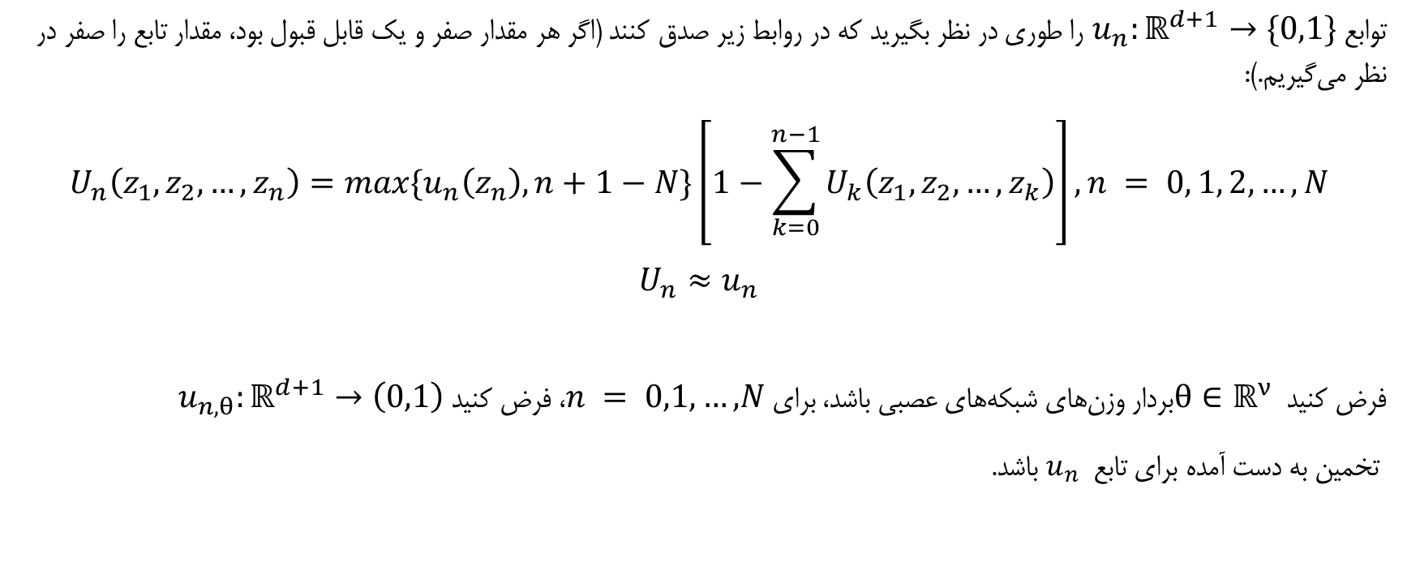
فرمول بندی زمان توقف
توابع $u_{n}:ℝ^{d+1}→\{0,1\}$ را طوری در نظر بگیرید که در روابط زیر صدق کنند (اگر هر مقدار صفر و یک قابل قبول بود، مقدار تابع را صفر در نظر می‌گیریم.):
$$U_{n}\left(z_{1},z_{2},…,z_{n}\right)=max\{u_{n}\left(z_{n}\right), n+1−N\}\left[1−\sum_{k=0}^{n−1}{U_{k}\left(z_{1},z_{2},…,z_{k}\right)}\right], n = 0, 1, 2, …, N$$
$$U_{n}≈u_{n}$$
فرض کنید $θ∈ℝ^{ν}$ بردار وزن‌های شبکه‌‌های عصبی باشد، برای $n = 0, 1, …, N$، فرض کنید $u_{n,θ}:ℝ^{d+1}→\left(0,1\right)$
تخمین به دست آمده برای تابع $u_{n}$ باشد.

Slide 8

ساختار شبکه عصبی
برای تخمین زدن هر یک از توابع از یک شبکه‌ی عصبی مجزا استفاده می‌کنیم که ورودی آن فرآیند تصادفی $Z_{n}$ است. هر شبکه متشکل است از:
لایه ورودی شامل $d + 1$ نورون و بایاس (تابع ثابت 1)
دو لایه مخفی هر کدام شامل $l$ نورون و بایاس
لایه خروجی با یک نورون
$$ν=N\left(l^{2}+\left(d+4\right)l+1\right)$$
تابع فعالسازی نورون‌های لایه‌ی خروجی را $ℒ\left(x\right)=\frac{e^{x}}{e^{x}+1}$ و نورون‌های لایه‌های مخفی را $max\{x, 0\}$ در نظر می‌گیریم.

Slide 9
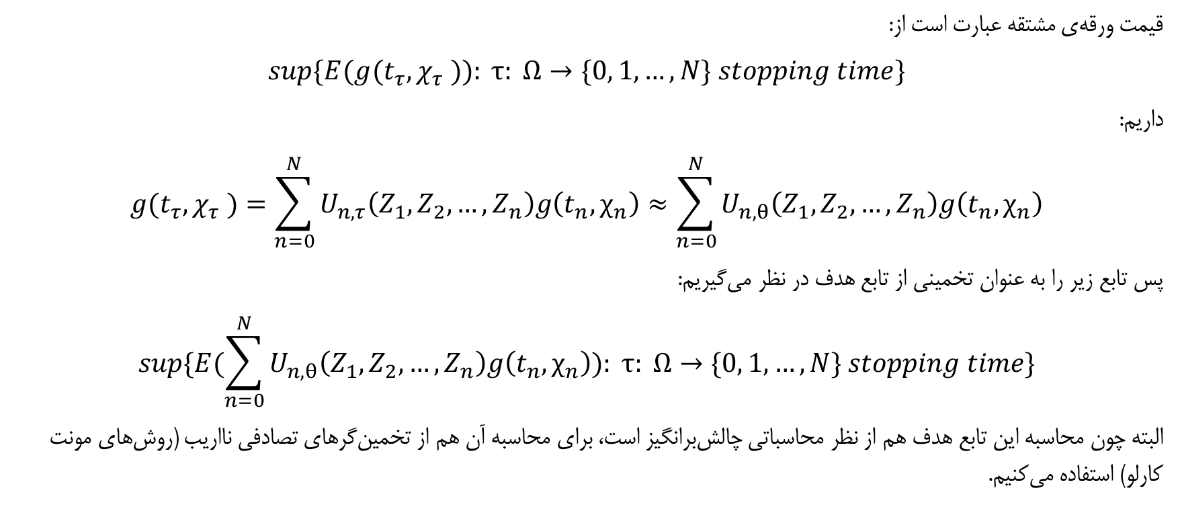
فرمول‌بندی تابع هدف
قیمت ورقه‌ی مشتقه عبارت است از:
$$sup\{E(g(t_{τ}, χ_{τ} )): τ: Ω→\{0, 1, …, N\} stopping time\}$$
داریم:
$$g(t_{τ}, χ_{τ} )=\sum_{n=0}^{N}{U_{n, τ}\left(Z_{1},Z_{2},…,Z_{n}\right)g\left(t_{n},χ_{n}\right)}≈\sum_{n=0}^{N}{U_{n,θ}\left(Z_{1},Z_{2},…,Z_{n}\right)g\left(t_{n},χ_{n}\right)}$$
پس تابع زیر را به عنوان تخمینی از تابع هدف در نظر می‌گیریم:
$$sup\{E(\sum_{n=0}^{N}{U_{n,θ}\left(Z_{1},Z_{2},…,Z_{n}\right)g\left(t_{n},χ_{n}\right)}): τ: Ω→\{0, 1, …, N\} stopping time\}$$
البته چون محاسبه این تابع هدف هم از نظر محاسباتی چالش‌برانگیز است، برای محاسبه آن هم از تخمین‌گر‌های تصادفی نااریب (روش‌های مونت کارلو) استفاده می‌کنیم.

Slide 10
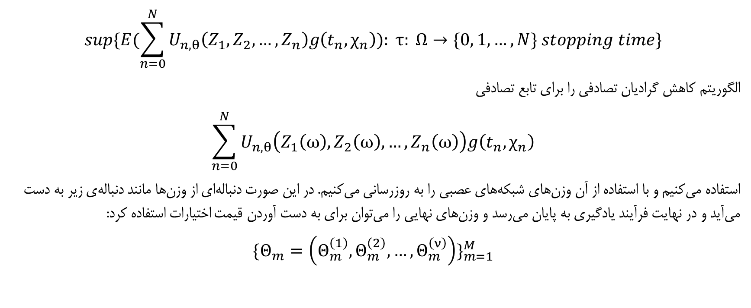
کاهش گرادیان
$$sup\{E(\sum_{n=0}^{N}{U_{n,θ}\left(Z_{1},Z_{2},…,Z_{n}\right)g\left(t_{n},χ_{n}\right)}): τ: Ω→\{0, 1, …, N\} stopping time\}$$
الگوریتم کاهش گرادیان تصادفی را برای تابع تصادفی
$$\sum_{n=0}^{N}{U_{n,θ}\left(Z_{1}\left(ω\right),Z_{2}\left(ω\right),…,Z_{n}\left(ω\right)\right)g\left(t_{n},χ_{n}\right)}$$
استفاده می‌کنیم و با استفاده از آن وزن‌های شبکه‌های عصبی را به روزرسانی می‌کنیم. در این صورت دنباله‌ای از وزن‌ها مانند دنباله‌ی زیر به دست‌ می‌آید و در نهایت فرآیند یادگیری به پایان می‌رسد و وزن‌های نهایی را می‌توان برای به دست آوردن‌ قیمت اختیارات استفاده کرد:
$$\{Θ_{m}=\left(Θ_{m}^{\left(1\right)},Θ_{m}^{\left(2\right)},…,Θ_{m}^{\left(ν\right)}\right)\}_{m=1}^{M}$$

Slide 11
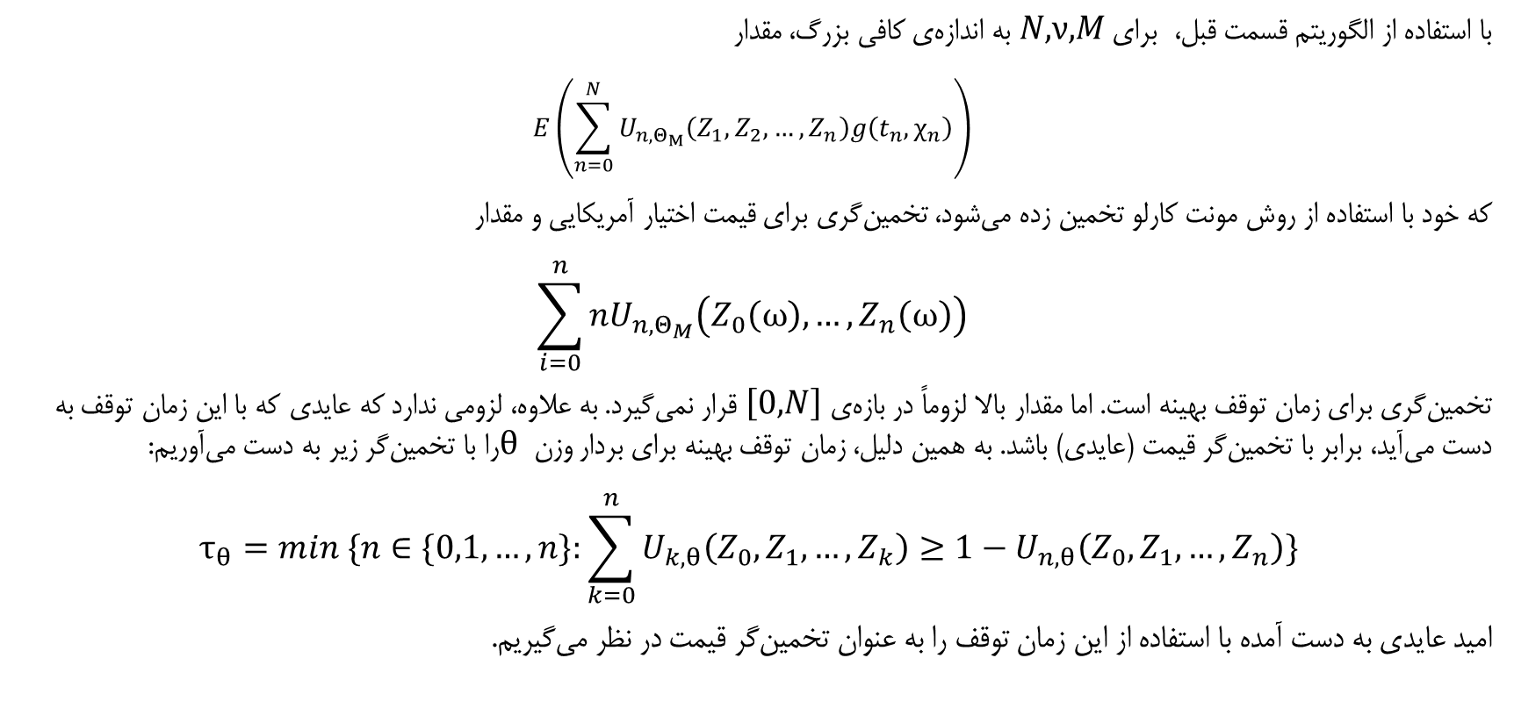
تخمین گرهای زمان توقف بهینه و قیمت
با استفاده از الگوریتم قسمت قبل، برای $N, ν, M$ به اندازه‌ی کافی بزرگ، مقدار
$$E\left(\sum_{n=0}^{N}{U_{n,Θ_{M}}\left(Z_{1},Z_{2},…,Z_{n}\right)g\left(t_{n},χ_{n}\right)}\right)$$
که خود با استفاده از روش مونت کارلو تخمین زده می‌شود، تخمین‌گری برای قیمت اختیار آمریکایی و مقدار
$$\sum_{i=0}^{n}{nU_{n,Θ_{M}}\left(Z_{0}\left(ω\right),…,Z_{n}\left(ω\right)\right)}$$
تخمین‌گری برای زمان توقف بهینه است. اما مقدار بالا لزوماً در بازه‌ی $\left[0,N\right]$ قرار نمی‌گیرد. به علاوه، لزومی ندارد که عایدی که با این زمان توقف به دست می‌آید، برابر با تخمین‌گر قیمت (عایدی) باشد. به همین‌ دلیل، زمان توقف بهینه برای بردار وزن $θ$ را با تخمین‌گر زیر به دست می‌آوریم:
$$τ_{θ}=min \{n∈\{0,1,…,n\}:\sum_{k=0}^{n}{U_{k,θ}\left(Z_{0},Z_{1},…,Z_{k}\right)}≥1−U_{n,θ}\left(Z_{0},Z_{1},…,Z_{n}\right)\}$$
امید عایدی به دست آمده با استفاده از این زمان توقف را به عنوان تخمین‌گر قیمت در نظر می‌گیریم.

Slide 12
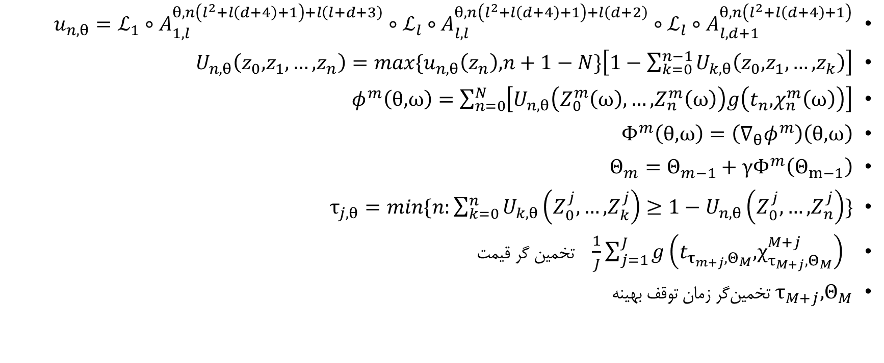
جزئیات الگوریتم
$u_{n,θ}=ℒ_{1}∘A_{1,l}^{θ,n\left(l^{2}+l\left(d+4\right)+1\right)+l\left(l+d+3\right)}∘ℒ_{l}∘A_{l,l}^{θ,n\left(l^{2}+l\left(d+4\right)+1\right)+l\left(d+2\right)}∘ℒ_{l}∘A_{l,d+1}^{θ,n\left(l^{2}+l\left(d+4\right)+1\right)}$
$U_{n,θ}\left(z_{0},z_{1},…,z_{n}\right)=max\{u_{n,θ}\left(z_{n}\right),n+1−N\}\left[1−\sum_{k=0}^{n−1}{U_{k,θ}\left(z_{0},z_{1},…,z_{k}\right)}\right]$
$φ^{m}\left(θ,ω\right)=\sum_{n=0}^{N}{\left[U_{n,θ}\left(Z_{0}^{m}\left(ω\right),…,Z_{n}^{m}\left(ω\right)\right)g\left(t_{n},χ_{n}^{m}\left(ω\right)\right)\right]}$
$Φ^{m}\left(θ,ω\right)=\left(∇_{θ}φ^{m}\right)\left(θ,ω\right)$
$Θ_{m}=Θ_{m−1}+γΦ^{m}\left(Θ_{m−1}\right)$
$τ_{j,θ}=min\{n:\sum_{k=0}^{n}{U_{k,θ}\left(Z_{0}^{j},…,Z_{k}^{j}\right)}≥1−U_{n,θ}\left(Z_{0}^{j},…,Z_{n}^{j}\right)\}$
$\frac{1}{J}\sum_{j=1}^{J}{g\left(t_{τ_{m+j},Θ_{M}},χ_{τ_{M+j},Θ_{M}}^{M+j}\right)}$ تخمین گر قیمت
$τ_{M+j},Θ_{M}$ تخمین‌گر زمان توقف بهینه

Slide 13
الگوریتم در حالت کلی
الگوریتم کلی، تعمیمی از الگوریتم در حالت خاص است:
مدل بلک-شولز به مدل کلی
تغییرات ساختاری در شبکه عصبی (تعداد لایه ها و نورون ها)
تغییرات در الگوریتم بهینه ساز (الگوریتم ADAM و الگوریتم های تنظیم طول گام)

Slide 14
پایان

